Slide 1
QWS I
Top Vertriebsthemen 2023 im Breitengeschäft kompakt – Übersicht der Beratungsanlässe, die in einer individuellen Strategieplanung Berücksichtigung finden sollten
Hauke Kriebel, Denis Braune
Hamburg, den 2. März 2023

Slide 2
Vertriebsthemen 2023 im Breitengeschäft kompakt
Einsatz der Checkliste Beratungsprozess innerhalb Servicetermin sowie Beratung
Serviceterminvorbereitung (Selektion über SmartAdmin; unabdingbar Update vom Kunden; Aufgreifen jeder Sparte)
Haftungskonforme Dokumentation sicherstellen
TOP-Vertriebsthemen im Breitengeschäft
Fallbeispiele aus der Praxis + Aufzeigen von Umsatzpotenzialen

Slide 3
Vertriebsthemen 2023 im Breitengeschäft kompakt
Einsatz der Checkliste Beratungsprozess innerhalb Servicetermin sowie Beratung
Serviceterminvorbereitung (Selektion über SmartAdmin; unabdingbar Update vom Kunden; Aufgreifen jeder Sparte)
Haftungskonforme Dokumentation sicherstellen
TOP-Vertriebsthemen im Breitengeschäft
Fallbeispiele aus der Praxis + Aufzeigen von Umsatzpotenzialen

Slide 4
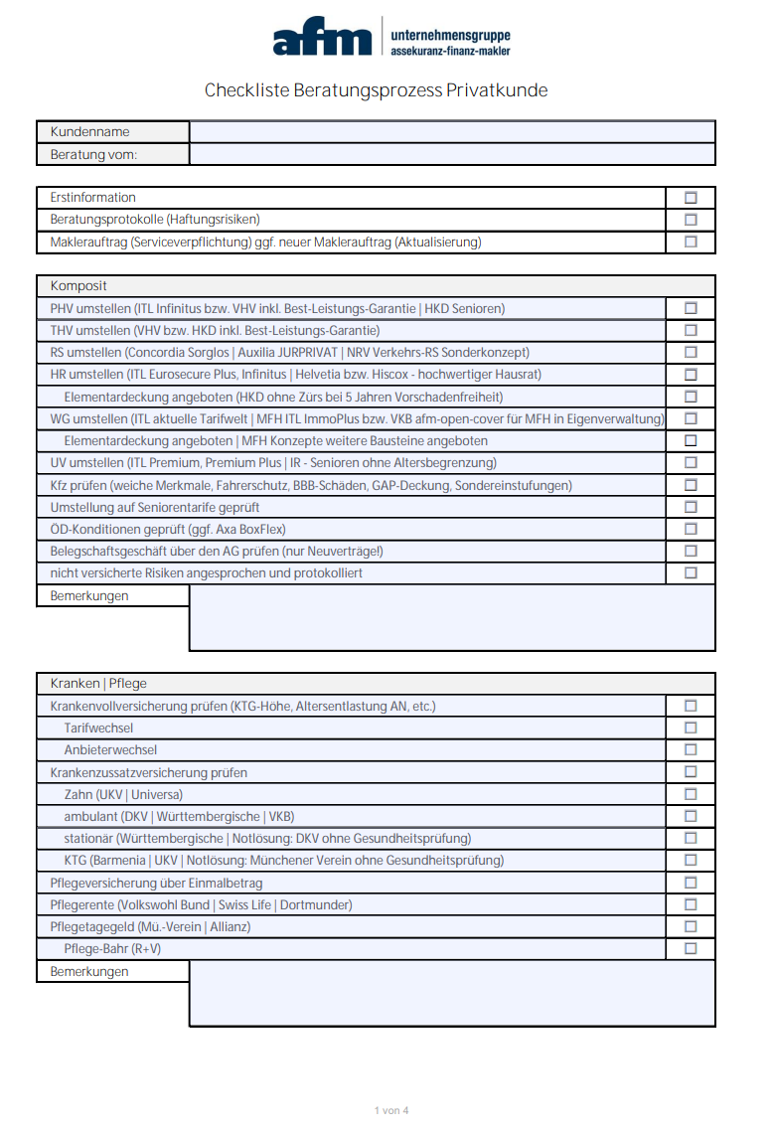
HuG nicht vergessen!

Slide 5
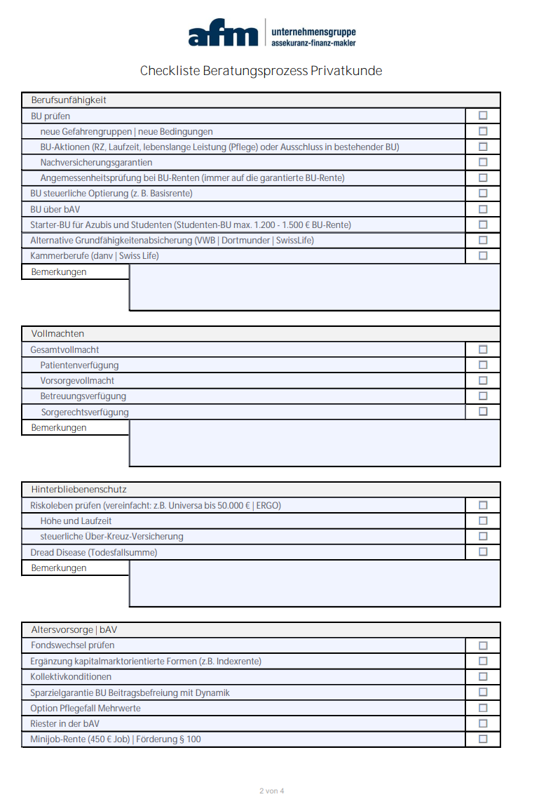
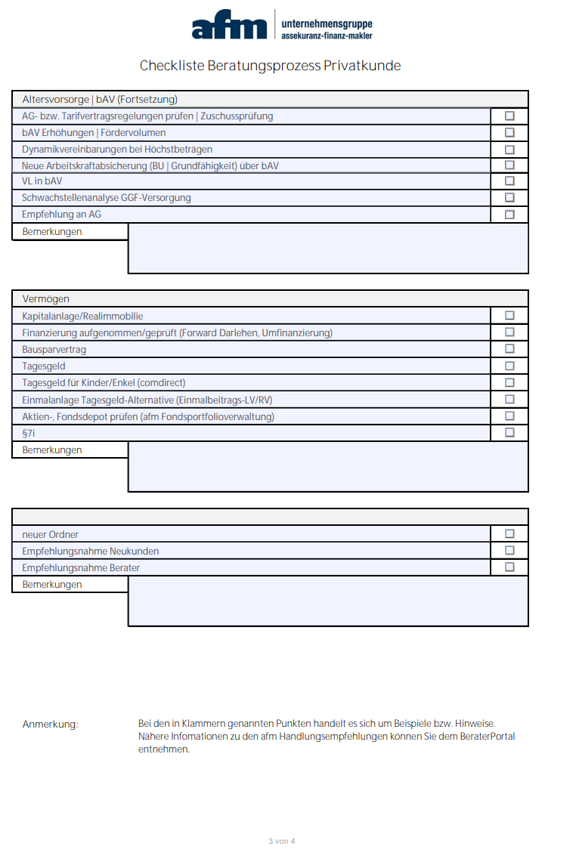

Slide 6
Vertriebsthemen 2023 im Breitengeschäft kompakt
Einsatz der Checkliste Beratungsprozess innerhalb Servicetermin sowie Beratung
Serviceterminvorbereitung (Selektion über SmartAdmin; unabdingbar Update vom Kunden; Aufgreifen jeder Sparte)
Haftungskonforme Dokumentation sicherstellen
TOP-Vertriebsthemen im Breitengeschäft
Fallbeispiele aus der Praxis + Aufzeigen von Umsatzpotenzialen

Slide 7
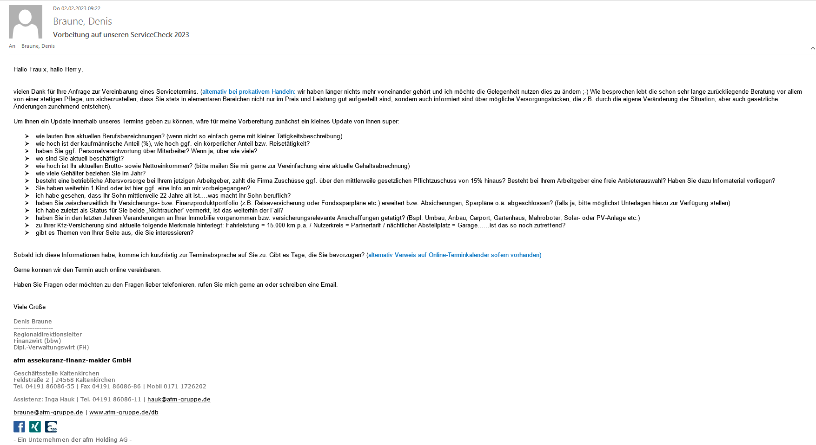

Slide 8
Vertriebsthemen 2023 im Breitengeschäft kompakt
Einsatz der Checkliste Beratungsprozess innerhalb Servicetermin sowie Beratung
Serviceterminvorbereitung (Selektion über SmartAdmin; unabdingbar Update vom Kunden; Aufgreifen jeder Sparte)
Haftungskonforme Dokumentation sicherstellen
TOP-Vertriebsthemen im Breitengeschäft
Fallbeispiele aus der Praxis + Aufzeigen von Umsatzpotenzialen

Slide 9
Vertriebsthemen 2023 im Breitengeschäft kompakt
Sind alle Entscheidungen des Kunden festgehalten und sauber dokumentiert?
Möglichkeit der Heilung nutzen!
(Stichworte: Elementar, keine RS gewünscht, KTG, BU mit längerer Laufzeit angeboten etc.)
Neue Makleraufträge

Slide 10
Vertriebsthemen 2023 im Breitengeschäft kompakt
Einsatz der Checkliste Beratungsprozess innerhalb Servicetermin sowie Beratung
Serviceterminvorbereitung (Selektion über SmartAdmin; unabdingbar Update vom Kunden; Aufgreifen jeder Sparte)
Haftungskonforme Dokumentation sicherstellen
TOP-Vertriebsthemen im Breitengeschäft
Fallbeispiele aus der Praxis + Aufzeigen von Umsatzpotenzialen

Slide 11
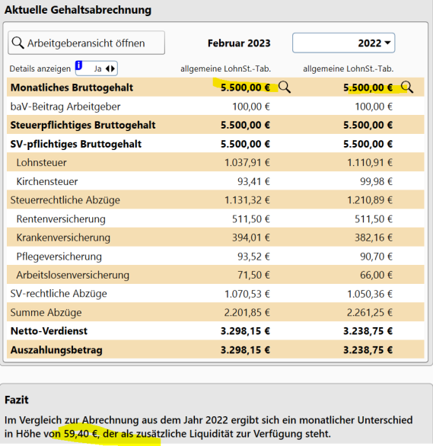
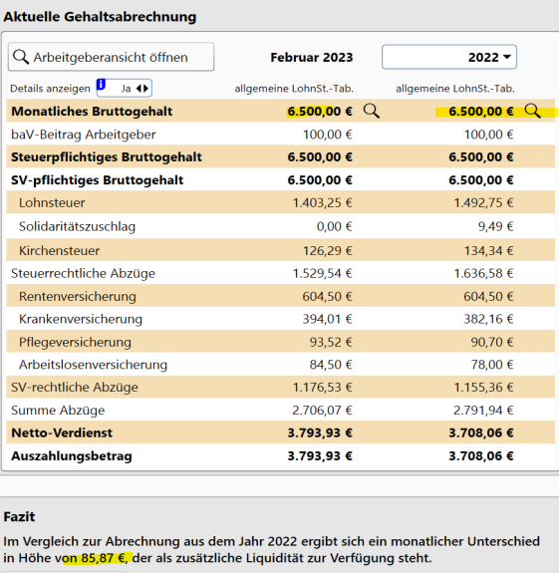
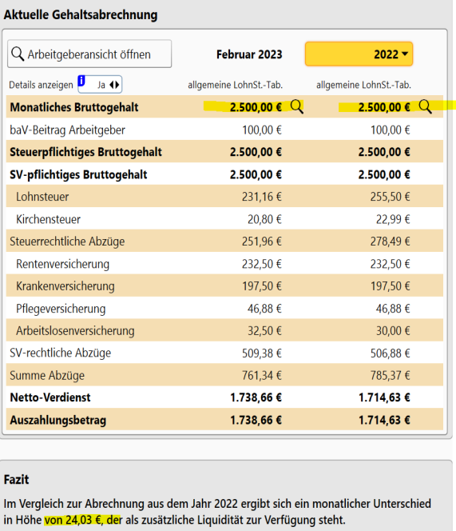
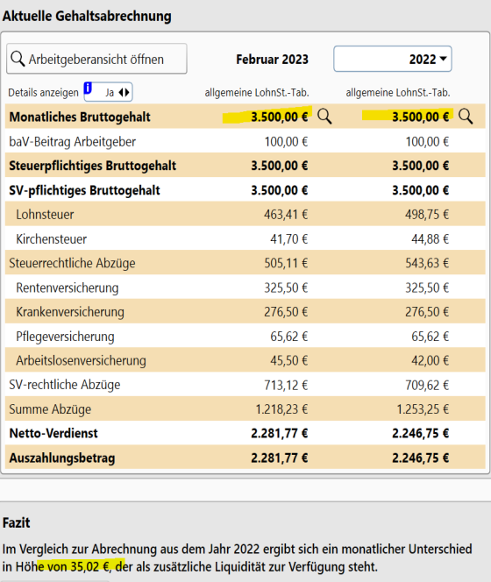
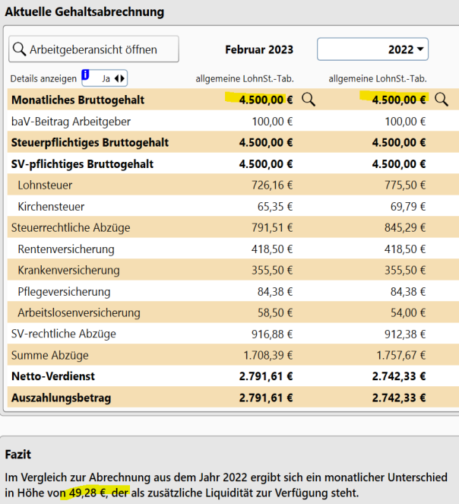
Nettolohnentlastung einsetzen für beliebiges TOP-Thema

Slide 12
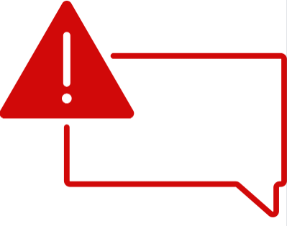
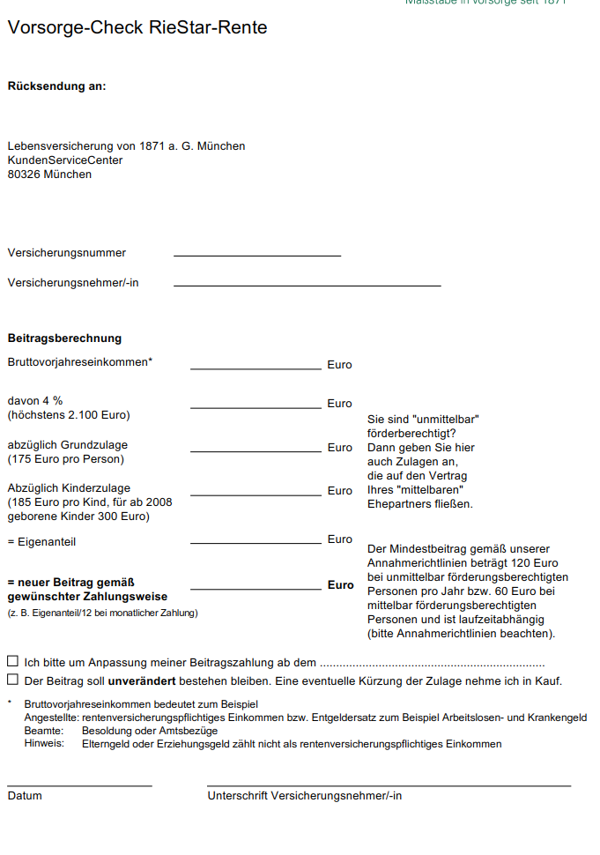
RIESTERCHECK 2023
TOP-
Vertriebsthema

Slide 13
BUCheck 2023
TOP-
Vertriebsthema
Aktuellen Status/Versorgungslücke ermitteln
Bedarf ermitteln anhand Einkommensdaten
Vergleich z.B. mittels Morgen&Morgen anhand aktueller Berufsbezeichnung/Tätigkeit
Längeres Endalter anbieten
Optionen wie z.B. AU-Schutz
weitere Optionen prüfen wie aktuelle Aktionen mit vereinfachter GP, Grundfähigkeit etc. / NVG / SBUV als Ergänzung
BU-bAV-Möglichkeiten prüfen

Slide 14
AltersvorsorgeCheck 2023
TOP-
Vertriebsthema
Versorgungslückenbetrachtung mittels Rentenbescheid
Erhöhungsmöglichkeiten bestehender Verträge (Stichwort auch bAV prüfen)
Ergänzungsmöglichkeiten anbieten
Prüfung vorhandener Verträge
(z.B. ggf. fortfallende Riesterförderungen durch Veränderung des Fördermotives von Steuervorteil auf Zulagenförderung = Verpuffungseffekt)
bAV-Möglichkeiten prüfen

Slide 15
Potpourri an Ideen
TOP-
Vertriebsthema
Kapitalanlagemöglichkeiten
Überprüfung biometrischer Risiken
KTG-Höhe
Pflege
BU
Nachversicherungsgarantien immer berücksichtigen (Immo-Erwerb,Heirat,Geburt Kind etc.)
Fondswechsel
Clienting: Ordner etc.
Empfehlungen auch an AG
Kundenkinder nicht vergessen

Slide 16
Vertriebsthemen 2023 im Breitengeschäft kompakt
Einsatz der Checkliste Beratungsprozess innerhalb Servicetermin sowie Beratung
Serviceterminvorbereitung (Selektion über SmartAdmin; unabdingbar Update vom Kunden; Aufgreifen jeder Sparte)
Haftungskonforme Dokumentation sicherstellen
TOP-Vertriebsthemen im Breitengeschäft
Fallbeispiele aus der Praxis + Aufzeigen von Umsatzpotenzialen

Slide 17
Fallbeispiel Biometrie
BU privat am Beispiel Allianz-Aktion
bestehender Schutz:
Nürnberger aus 2007
BU-Rente: 2.494 Euro mtl. bis 60
Beruf: Prozessleitelektroniker
Aktueller Beitrag: 106,75 Euro brutto / 82,87 Euro netto mtl.
Gesundheitszustand: Hexenschuss mit Massagen in 2019 / Psychotherapie in 2018, 20 Sitzungen, abgeschlossen in 6/2019
neuer Schutz:
Allianz-Aktion
BU-Rente: 1.625 Euro mtl. (1.250 Euro garantiert) bis 65 (alternativ 67 angeboten)
Beruf: Automatisierungstechniker mit Personalverantwortung über 6 Mitarbeiter
Beitrag: 85,94 Euro
Inkl. AU-Schutz
Nürnberger
Reduziert auf 850 Euro mtl.
Neuer Beitrag: ca. 30 Euro mtl.
Mehraufwand für deutlich besseren Schutz: ca. 33 Euro mtl. / finanziert aus Nettolohnerhöhung 40 UE

Slide 18
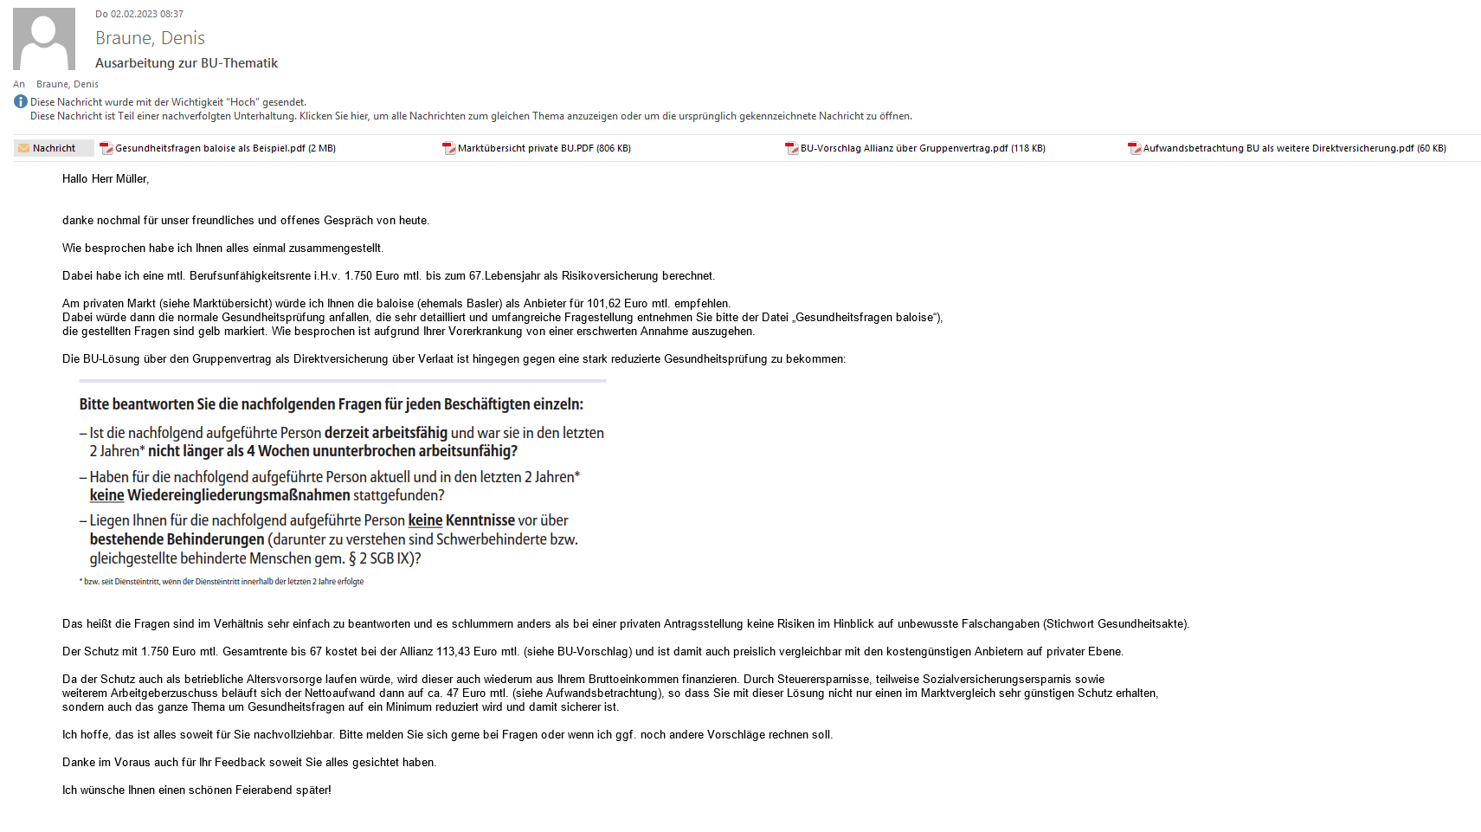
Fallbeispiel Biometrie
BU bAV am Beispiel Allianz-Gruppenvertrag
bestehender Schutz:
Nicht vorhanden I Asthmatische Erkrankung liegt vor ohne längere AU, regelmäßige Medikation
Ansatz bei anspruchsvollem Arbeitnehmer (FP-Termin vorausgegangen)
Ergebnis: zufriedener Mitarbeiter (Analyse folgt durch Mitarbeiter aus Team) 63 UE

Slide 19
Aufzeigen von Umsatzpotenzialen
Ø Potenzial, Zeitaufwand
Minimalansatz:
30 Servicetermine im Jahr (< 3 im Monat)
Zeitaufwand: Ø je Termin für Vorbereitung, Durchführung digital und Nacharbeit = 4 Std.
Reales Ø Umsatzpotenzial je Termin = min. 40 UE
Gesamtzeitaufwand = 120 Std. → Gesamtumsatzpotenzial = 1.200 UE (20€-Stufe = 200 € Std.)
30x Empfehlungsnahme, Neukunden?
30x Ansprache AG, Firmenkunden, bAV?
Kinderansprache, Neukunden von morgen?
Haftungssicherheit wiederhergestellt oder geheilt
Erfüllung Serviceversprechen, Auffrischung Kundenbeziehung

Slide 20
Weitere Zugangswege im Firmen- u. Belegschaftsgeschäft
Vom Privatkundenberater zum Firmenkundenspezialisten und/oder Belegschaftsfachmann!
Aufgabenstellung:
Markt verändert sich, immer mehr Regulierung?, Änderungen in der Provisionswelt?, immer mehr Verwaltungsaufwand in der Privatkundenbetreuung?, haftungsbefreiende Beratung wirklich nachhaltig noch möglich?
große attraktive Privatkundenstämme die jedoch weiter betreut werden wollen.
aber auch viele „Karteileichen“ ohne nennenswerten Ertrag?!
20% der Kunden machen 80% des Umsatzes aus.
Ergebnis?
Wie schaffe ich die schrittweise Änderung meines Geschäftsmodells ohne mein bisheriges Kerngeschäft zu verlieren? Das neue tun aber das alte nicht komplett lassen!!!

Slide 21
Weitere Zugangswege im Firmen- u. Belegschaftsgeschäft
konsequente Empfehlungsnahme im Firmenbestand
z.B.:
befreundete Unternehmer des Unternehmers (Unternehmer kennt Unternehmer)
Partnerfirmen des Bestandskunden
(Leistungsbilanzen aufzeigen / Erfolgsstory)
Direktkontakt nutzen
z.B.:
selbst beauftragte oder bekannte Handwerker ansprechen
Erfolgsstory auch leben!!! Wen kenne ich eigentlich?

Slide 22
Weitere Zugangswege im Firmen- u. Belegschaftsgeschäft
Konsequente Empfehlungsnahme im Privatkundenbestand
Königsweg: Keyman / wichtige Schlüsselpersonen im Kundenbestand konkret ansprechen
z.B. Geschäftsführer, Prokuristen, leitende Angestellte, Verwandte von Firmeninhabern, Kinder von Firmeninhabern, VIP-Kunden, Betriebsrat, Personaler, Personen mit Stimme beim AG
Über Servicetermine konkrete Empfehlungsnahme an den Arbeitgeber oder vorhandenen Firmenkontakt. (Umsatz durch Servicetermin + Firmenkundenempfehlung)
Einzel-Direktversicherungen selektieren (freie Anbieterwahl möglich, also kein GV vorhanden!!!)
BU-Schutz von Schlüsselpersonen selektieren und die Vorteile einer BU-BAV darstellen (Annahme und Förderung) mit Empfehlung an den AG.
nicht versicherbare BU-Risiken oder BU mit Erschwernis selektieren und Vorteile einer BU-BAV erläutern mit Empfehlung an den AG
Vorteile einer bKV ansprechen für die Empfehlung an den Arbeitgeber

Slide 23
Weitere Zugangswege im Firmen- u. Belegschaftsgeschäft
vorhandene Rahmenverträge BAV angreifen (Bsp. Allianz Perspektive ohne Biometrie bei einem 26jährigen Arbeitnehmer, keine Übernahme Altvertrag Allianz in vorhandenen Gruppenvertrag (konkretes Beispiel)
Sehr geehrte Frau XY…,
ich habe Ihre Kontaktdaten u.a. von XY erhalten und wende mich heute mit einer Terminanfrage an Sie.
Die afm Unternehmensgruppe gehört zu den größten unabhängigen Versicherungsmaklern und ist bundesweit vertreten. Hierbei unterstützen wir neben Privatkunden auch Unternehmen bis in den industriellen Großkundenbereich.
Ich habe mich spezialisiert auf den Bereich der Belegschaftsversorgung und arbeite hier sehr eng mit den Personalabteilungen und den Unternehmensführungen zusammen.
Durch die Beratung von mittlerweile drei Mitarbeitern Ihres Hauses habe ich Kenntnis von den vorhandenen Möglichkeiten der betrieblichen Altersvorsorge in Ihrem Haus erhalten.
Hierbei ist mir neben einem qualitativ sehr guten Anbieter leider aufgefallen, dass die Umsetzung der hervorragenden Möglichkeiten des Betriebsrentengesetz und Ihrer hoch motivierenden Beteiligung in diesem Bereich, sicher nicht in Ihrem Sinne sein kann.
Die Motivlage der von uns betreuten Arbeitgeber liegt im Wesentlichen in der Mitarbeiterbindung und Mitarbeiterfindung, sowie in der Reduzierung von Verwaltungsaufwand und Fluktuationskosten.
Grundlage in der Erreichung dieser Ziele ist jedoch eine individuelle Ansprache und Beratung der Belegschaft. Genau hier fällt auf, dass ein eigentlich sehr gutes Anliegen der Unternehmensführung nicht oder nur unzureichend gewährleistet wird.
Durch die fehlende individuelle Beratung des einzelnen Mitarbeiters kommt es ungeprüft zu mangelhaften sowie produktbezogenen statt motivbezogenen Abschlüssen. Die Motivlage des Mitarbeiters findet hierdurch keine Berücksichtigung und der Mitarbeiter wählt mangels Beratung (lediglich Auswahlmöglichkeit per Kreuz auf dem Angebotszettel) ein für ihn ggf. völlig unpassendes Produkt (z.B. konventionelle Rentenversicherung für einen Mitarbeiter mit 40 Jahren Vertragslaufzeit, statt des Angebotes einer kapitalmarktorientierten Lösung).
Ebenso werden existentiell notwendige biometrische Ergänzungen völlig außer Acht gelassen (z.B. Beitragsbefreiung bei Berufsunfähigkeit). Die Erklärung für das Fehlen dieses existentiellen und dringend zu empfehlenden Baustein liegt einzig im mangelnden Willen einer qualitativ hochwertigen Dienstleistung mit entsprechendem Zeitaufwand durch den Vermittler und ist ggf. rechtlich durchaus als falsche Beratung zu bewerten.
Ferner bietet Ihr Rahmenvertragspartner gerade eine einmalige Umstellung der Annahmerichtlinien an, von der Ihnen bis heute offensichtlich nichts bekannt ist. Diese in Ihrer Qualität nie dagewesene Möglichkeit des Einschlusses von dringend zu empfehlenden existentiellen Ergänzungen ohne Gesundheitsprüfung wurde aufgrund mangelndem Engagement des Vermittlers bisher nicht umgesetzt in Ihrem Gruppenvertrag.
Es ist sehr bedauerlich, wenn ein dem Grunde nach sehr gutes vorhandenes Angebot des Arbeitgebers letztlich durch mangelnde Umsetzungsqualität ggf. Schaden nimmt und der Mitarbeiter die Erkenntnis erlangt, dass der abgeschlossene Vertrag bei entsprechend unabhängiger Bewertung nicht den eigentlichen Erwartungen entspricht. Die hervorragenden Unterstützungen des Arbeitgebers verpuffen somit ggf. mangels qualitativer Umsetzung in der Beratung bzw. verfehlen mindestens ihr eigentliches Ziel.
Ich würde mich gerne einmal mit Ihnen über alternative Umsetzungsmöglichkeiten unterhalten und freue mich auf Ihre Rückmeldung

Slide 24
Weitere Zugangswege im Firmen- u. Belegschaftsgeschäft
vorhandene Rahmenverträge BAV angreifen (Bsp. Großer Baustoffhandel Familienbetrieb inkl. dreier Baumärkte, Anzahl der Mitarbeiter ca. 300 (konkretes Beispiel)
Termin eigentlich kalt auf Sachversicherungen
Aufgrund der Terminlage im QI in 2023 und der anstehenden Bilanzerstellung keine Zeit, Wiedervorlage auf Sommer gewünscht.
Ansprache von Mitarbeiterbindung, Mitarbeiterfindung, Verwaltungsaufwand Personalabteilung und vorhandener Benefits
Ergebnis: aktuell werden die Mitarbeiter bei entsprechendem Interesse von der ortsansässigen Sparkasse beraten. Die Beteiligung des Arbeitgebers zur bAV liegt bei 25% zzgl. VL 26,60 €.
Teilnahmequote bisher ca. 50 Mitarbeiter!!! (ca. 17%)
Produkt: SPARKASSEN-PENSIONSKASSE!!! (schlimmer geht’s ja kaum ☺)
Biometrie? Fehlanzeige!!!
Motivbezogene Anbieter- und Produktauswahl? Fehlanzeige!!!
individuelle Ansprache und Beratung? Fehlanzeige!!!
Übernahme der gesamten Betreuung und Neuinstallation GV mit Biometrie für einen Arbeitnehmerbereich, der kaum Möglichkeiten einer privaten BU-Absicherung hat.
Mehraufwand für den AG? Keiner (nur Entlastung)

Slide 25
Weitere Zugangswege im Firmen- u. Belegschaftsgeschäft
Königsweg: Keyman / wichtige Schlüsselpersonen im Kundenbestand konkret ansprechen
z.B. Geschäftsführer, Prokuristen, leitende Angestellte, Verwandte von Firmeninhabern, Kinder von Firmeninhabern, VIP-Kunden, Betriebsrat, Personaler, Personen mit Stimme beim AG
Beispiel:
Privatkundin, Prokuristin bei einem großen Einzelhändler Edeka, zum Zeitpunkt der Kontaktaufnahme ca. 500 Mitarbeiter (heute ca. 1.000), Personen in der Personalabteilung 2 ½!!!
teilweise tarifgebundener Altbestand HPK, überwiegend jedoch außertariflich
Die BAV-Nutzung wurde weder gefördert, noch kommuniziert, jeder kam mit seinem eigenen Angebot oder gar nicht.
Die Fehler in den vorhandenen Buchungen sind kaum darstellbar (falscher Zuschuss, unterschiedliche Zuschüsse, tlw. AG-finanziert, tlw. mit VL, Erhöhungen oder Abmeldungen oder Wiederanmeldungen vergessen, etc.)

Slide 26
Weitere Zugangswege im Firmen- u. Belegschaftsgeschäft
Lösung:
Übernahme des gesamten Altbestandes mit Heilung aller Probleme und entstandenen Fehler (Puh… ☺).
Installation neuer GV und Versorgungsordnung
Individuelle motivbezogene Ansprache der Arbeitnehmer und Beratung derselben vor Ort.
aktuell 133 laufende Direktversicherungen, gesamt seit Übernahme ca. 200 Verträge
individuelle Unterstützung der Personalabteilung mit monatlichen Übersichten zu Veränderungen und Portabilitätsservice
diverse Privatkundenberatungen aus Mitarbeiterbestand durch Partner
Angebot für bKV für ca. 750 SV-pflichtige Mitarbeiter offen

Slide 27
Weitere Zugangswege im Firmen- u. Belegschaftsgeschäft
Belegschaftsgeschäft / BAV
Schlüssel in größeren Belegschaften ist die Personalabteilung!!! (Beispiel 2,5 Personen HR bei 500 Arbeitnehmern!) Machen Sie diese zu ihren Verbündeten!!!
Machen Sie sich unverzichtbar in der Firma mit einem Mehrwert, den nur wenige wirklich bieten.
SERVICE / SERVICE / SERVICE
Aktuelle BAV-Übersichten mit Ausweis der Beitragsaufteilung!
Komplette Begleitung von neuen oder ausscheidenden Mitarbeitern. Umfangreiche Erstellung von BAV-Mappen, Bezugsrecht, vorbereitet für die Personalabteilung bei Neueinstellung
Bewertung jedes ankommenden Vertrages
Einzelgesprächsangebote und BAV-Vorträge
Einfach und nicht kompliziert (nicht alle Möglichkeiten des Marktes genauestens erläutern, BU, Riester, usw. Das ist Teil eines privaten Finanzplanes)

Slide 28
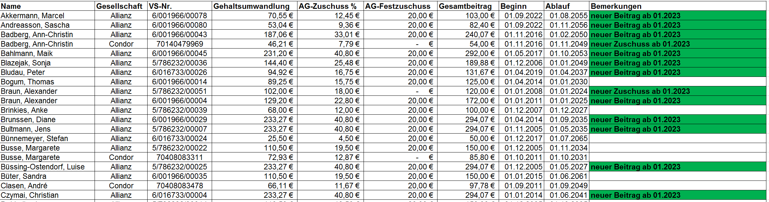
Weitere Zugangswege im Firmen- u. Belegschaftsgeschäft
Beispiel einer Übersichtsseite für die Personalabteilung
Aufgeteilt in § 40b / 3, 63 / U-Kasse / AG-finanziert oder Entgeltumwandlung

Slide 29
Weitere Zugangswege im Firmen- u. Belegschaftsgeschäft
Selektion der „Karteileichen“, ggf. auch der B/C und D-Kunden
Eine umfangreiche Serviceleistung mit haftungsbefreiender Beratung ist mit zunehmenden Kundenbestand nicht mehr möglich! Viele wichtige und existentielle Themen erreichen meine Kunden gar nicht mehr (Pflege, KTG, Sachumstellung, BU-Optimierungen, VS-Überprüfung, Kinder meiner Kunden).
Lösung:
ABGABE der KUNDEN an neue Partner als Kick-Off in die Selbständigkeit.
Ein neuer Mitarbeiter wird Geschäfte machen die der bisherige Berater gar nicht mehr schaffen kann.
enormer Zeitgewinn für die schrittweise Veränderung meines Geschäftsmodells (FP oder AP aus z.B. BAV oder „Großgeschäften“ wie Kapitalanlage, Einmalbeiträgen.
Ich muss die Zeit dann jedoch auch konsequent nutzen für die Entwicklung

Slide 30
Weitere Zugangswege im Firmen- u. Belegschaftsgeschäft
Lösung 2:
Personal für die ergänzende Betreuung meines Kundenbestandes!
Digitalisierung
Berater sollten beraten und nicht verwalten!!!
Jeden Tag einen digitalen Bestandskundentermin (1 Stunde + 3 Stunden Vorbereitung)?
Aktionen flankieren lassen durch Abgabe an Backoffice (Bsp. KTG, Pflege, Elementar, etc.)
standardisierte Arbeitsabläufe schaffen
Mut zum Personal für den eigenen Zeitgewinn und nachhaltiger schrittweiser Änderung meines Geschäftsmodells.
Beispiel: Minijob 675 € = 35 Stunden Entlastung = 7 neue Servicetermine digital = +210 UE
Halbtagstelle 1.600 € = 87 Stunden Entlastung = 18 neue Servicetermine digital = +540 UE
Oder 87 Stunden für die Gewinnung attraktiver Firmenkunden!!!!

Slide 31
Vielen Dank

